Slide 1
PROGETTO “Io cambio”
Settimana didattica Ecolab
I ragazzi dell’Istituto “D.Aicardi“ in collaborazione con
il Centro di Educazione Ambientale del Parco Alpi Liguri

Slide 2
Giorno 1
Arrivo
Colle Melosa

Slide 3
Escursione
Obiettivo
Colle Langan (1.127 m s.l.m.)

Slide 4
Attraversando una fresca e lussureggiante faggeta abbiamo scoperto il lago artificiale Tenarda…

Slide 5
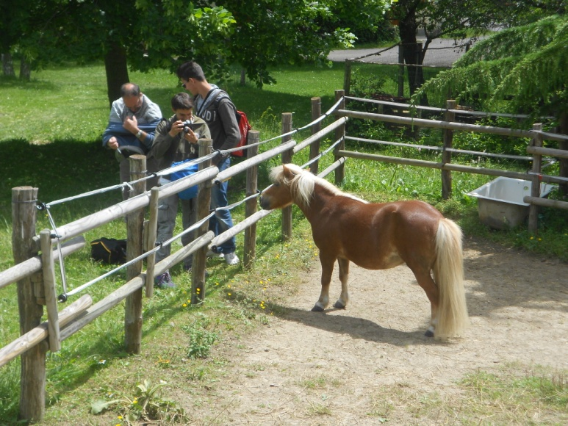
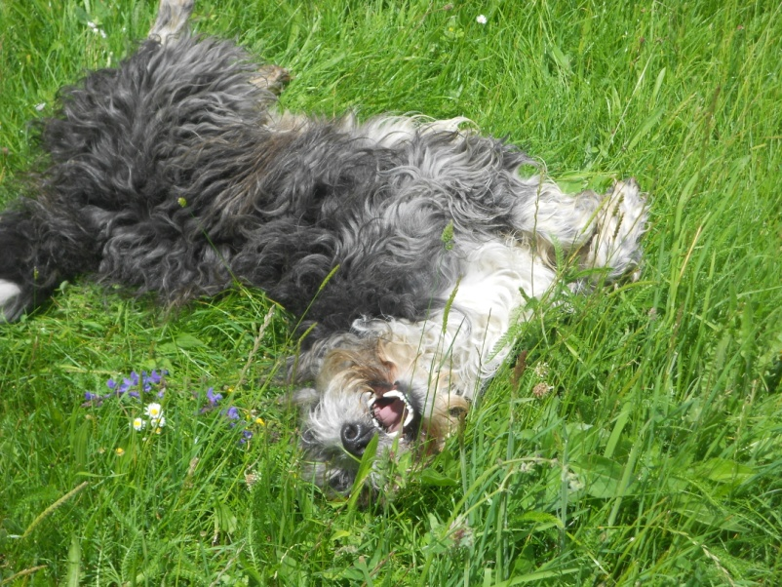
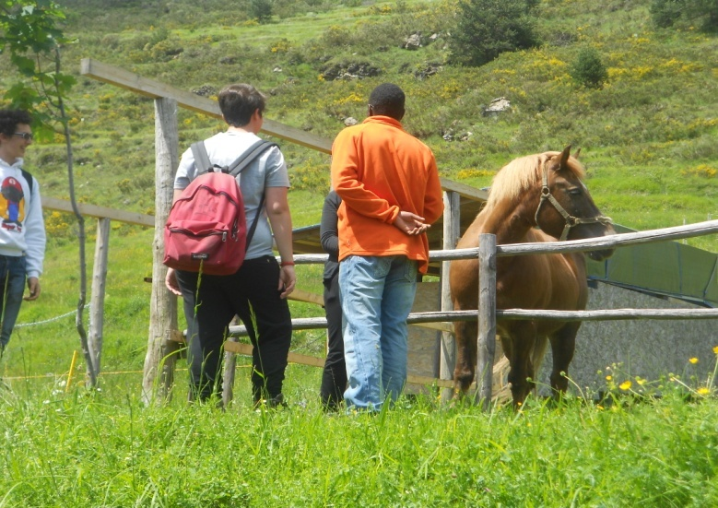

Slide 6
Abbiamo conosciuto anche
un geotritone di strinati.

Slide 7
Giorno 2
La Liguria non è solo mare!!!

Slide 8
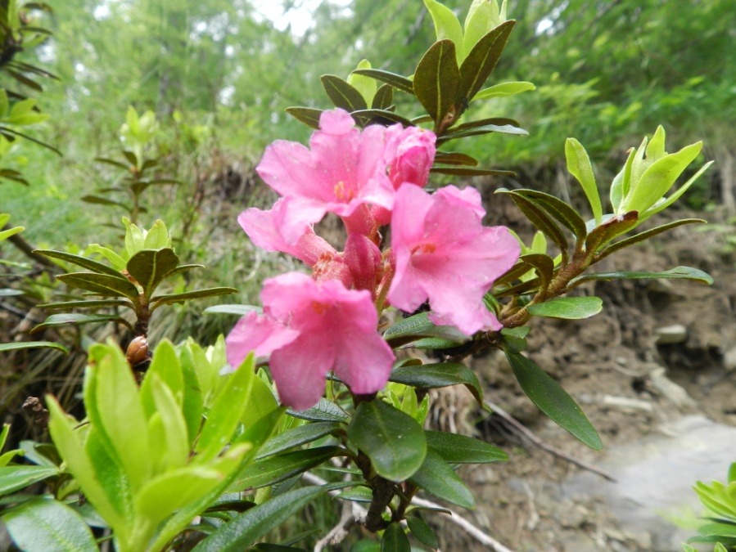
Escursione
Obiettivo
M. Pietravecchia (2.038 m s.l.m.)

Slide 9
Scoprire e conoscere divertendosi!!!

Slide 10
… Indimenticabile !!!

Slide 11
Facciamo anche notizia …

Slide 12
Giorno 3
A caccia di specie endemiche …

Slide 13
Escursione
Obiettivo
Sentiero degli Alpini

Slide 14
Solo in Val Nervia …

Slide 15
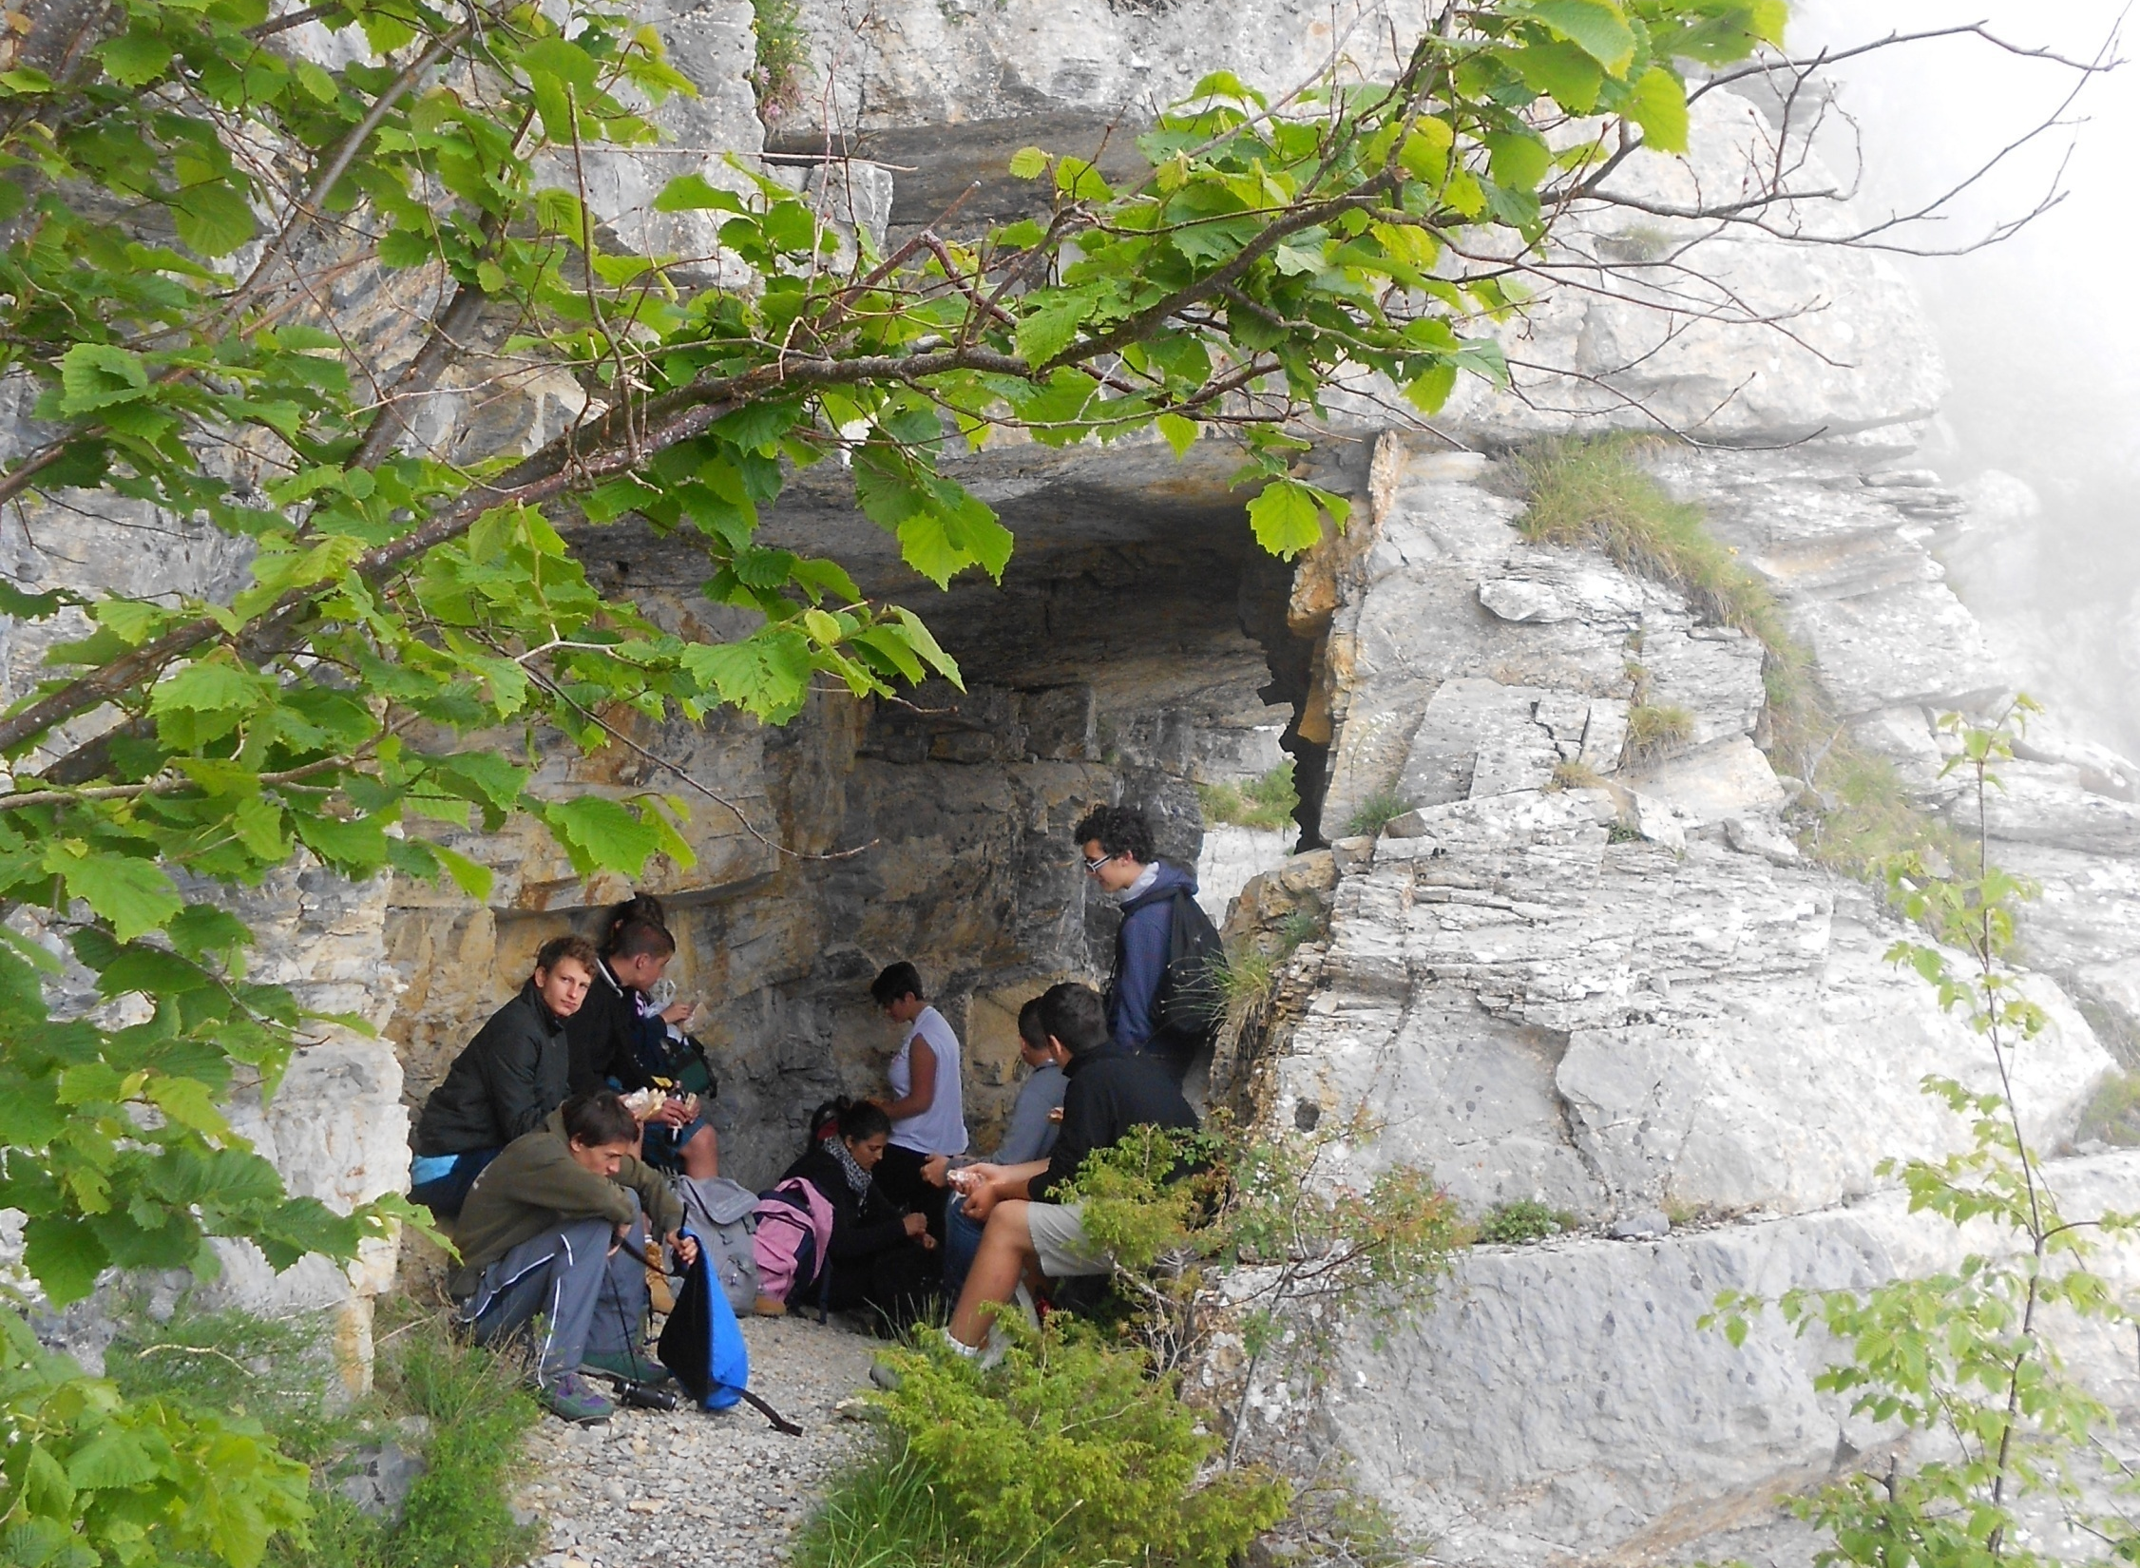
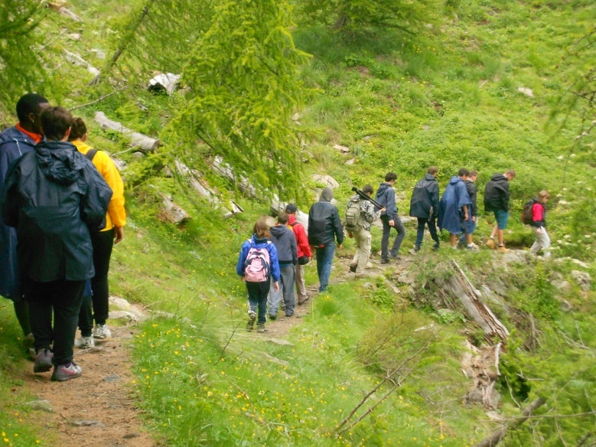
Al riparo dalla pioggia …

Slide 16
Giorno 4
Trasferimento
Melosa -Realdo

Slide 17
Gerbonte

Slide 18
Incontro con il C.F.S.

Slide 19
Persi?!?!?!

Slide 20
Giorno 5

Slide 21
Escursione
Obiettivo
Borgata Carmeli … il torrente

Slide 22
Rilevamento I.B.E.

Slide 23
Al mulino di Carmeli

Slide 24
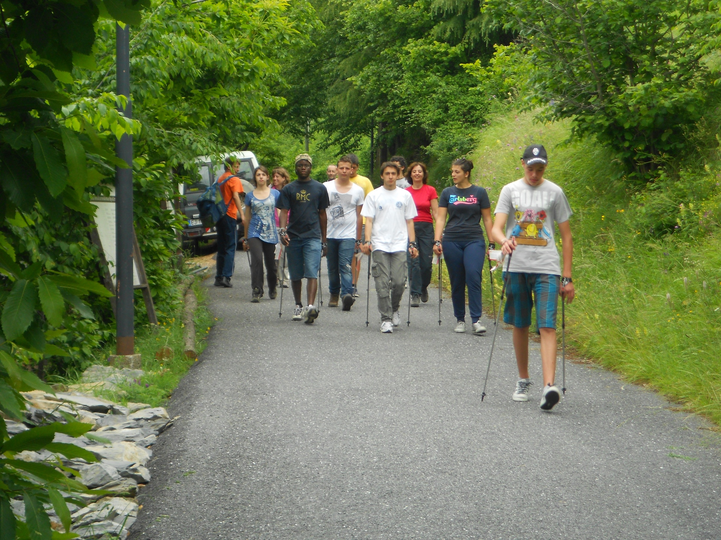
Lezione di Nordic Walking

Slide 25
Giorno 6

Slide 26
Escursione
Obiettivo
Collardente (1.586 m s.l.m.)

Slide 27
L’osservazione dei camosci

Slide 28
Le pecore brigasche

Slide 29
Discesa verso Verdeggia con il profumo delle ginestre

Slide 30
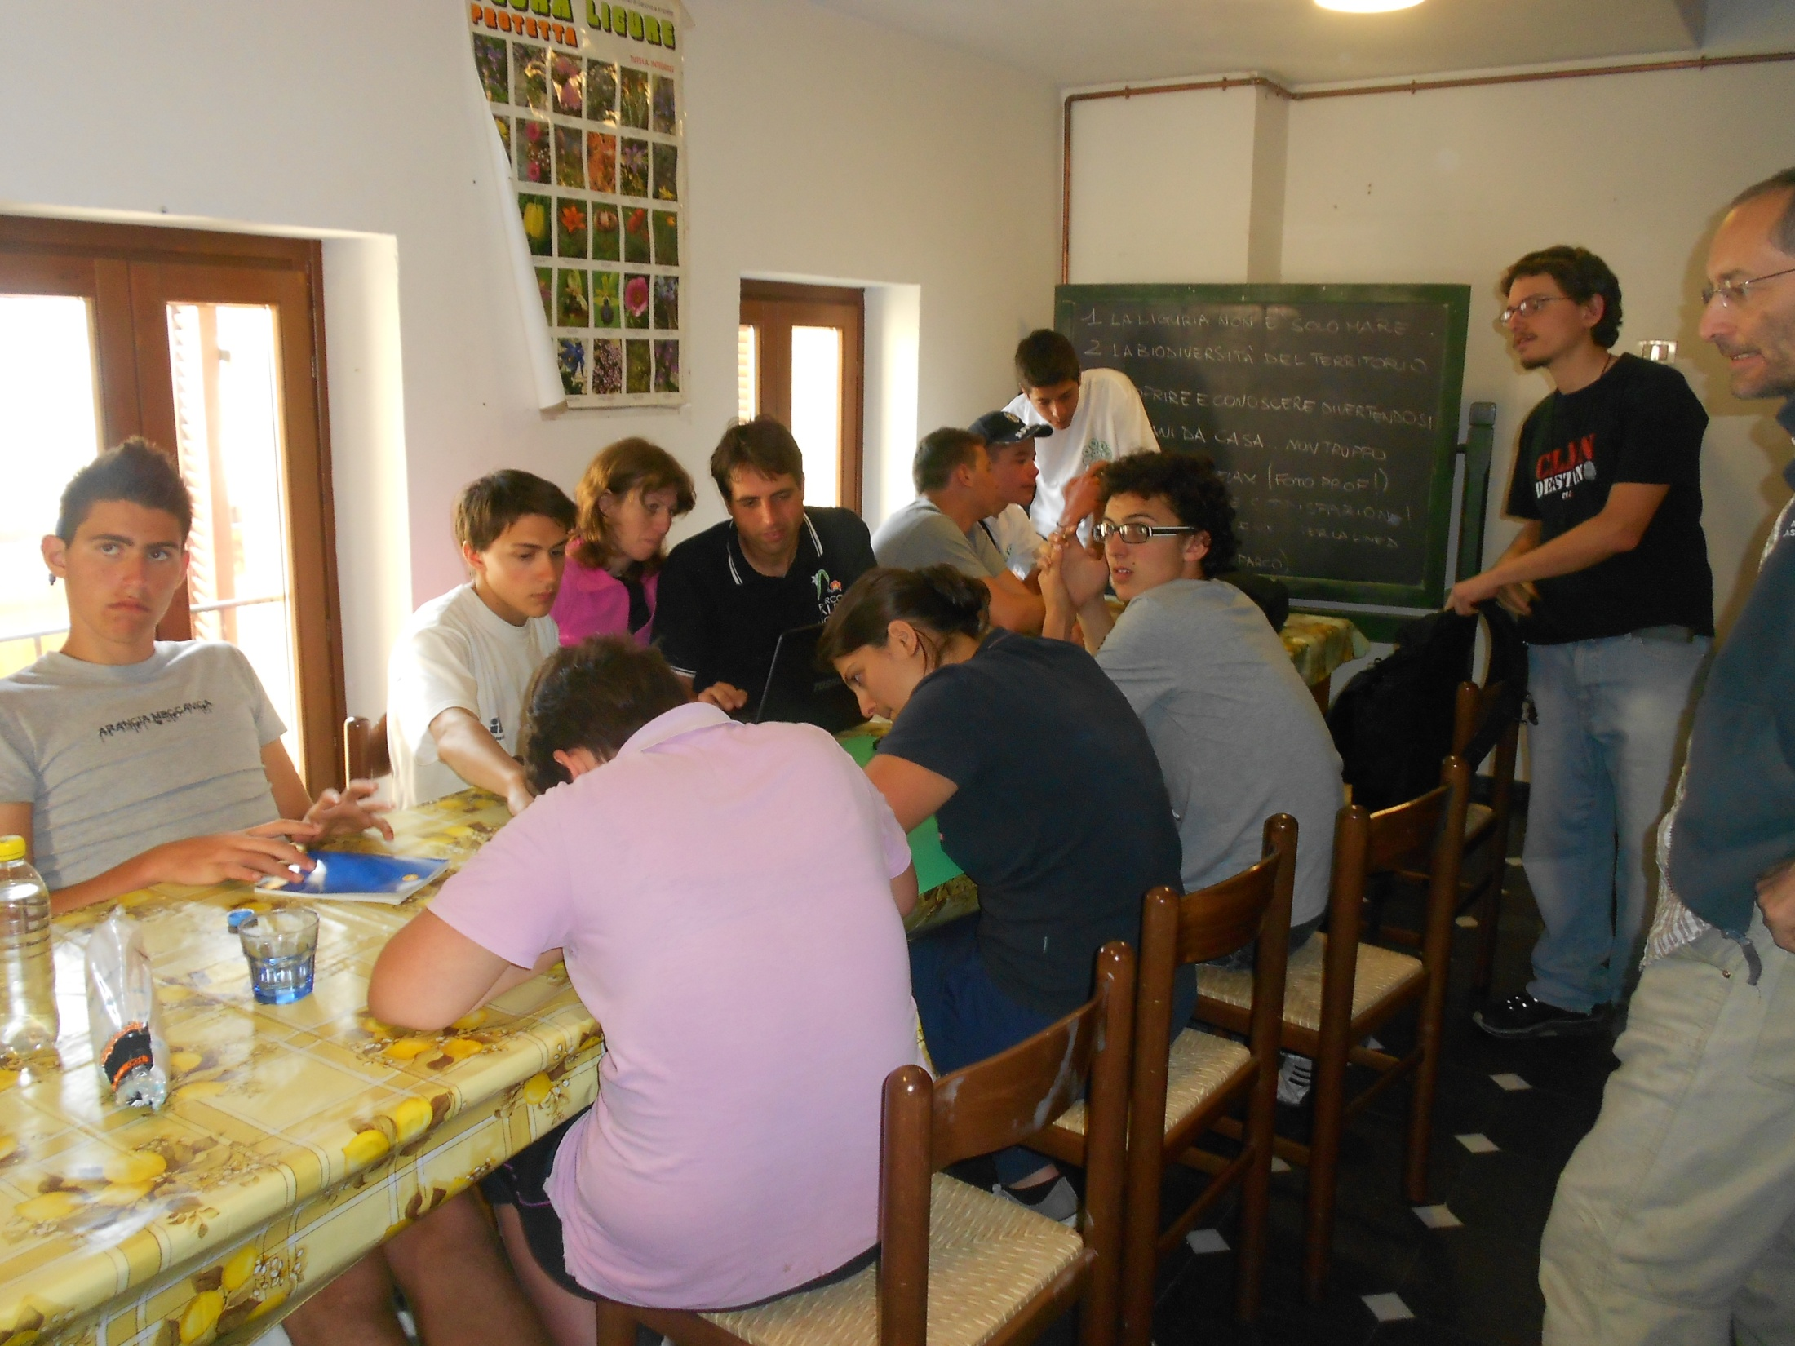
Un po’ di lavoro !!!

